Slide 1
Модель распределенных вычислений

Slide 2

Модель
P_{i} – процесс распределенной системы
C_{ij} – канал между процессами i и j
Для удобства будем считать канал однонаправленным

Slide 3
Состояние канала C
Определяется совокупностью всех сообщений отправленных данному каналу, но еще не полученных каналом

Slide 4
Состояние процесса P
Определяется в контексте поставленных задач, фиксирует все существенные выполненные задачи. Определяет дальнейшее поведение процесса, последующие реакции на внешние события

Slide 5
Событие e процесса P
e = ( P, s, s’, m, C)
P – процесс, в котором оно произошло;
s – состояние процесса P перед событием e;
s’ – состояние P после события e;
С – канал, используемый в событии e;
m – сообщение, отправленное по каналу C;

Slide 6
Событие e процесса P
e = ( P, s, s’, m, C)
P – процесс, в котором оно произошло;
s – состояние процесса P перед событием e;
s’ – состояние P после события e;
С – канал, используемый в событии e;
m – сообщение, отправленное по каналу C;

Slide 7
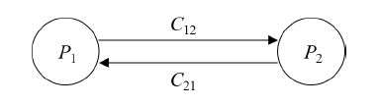
Пример распределенной системы из двух процессов
Нарисовать распределенную систему из 4 процессов

Slide 8
Логические часы

Slide 9
Задача логических часов
Отслеживание порядка событий, выполненных в РВС

Slide 10
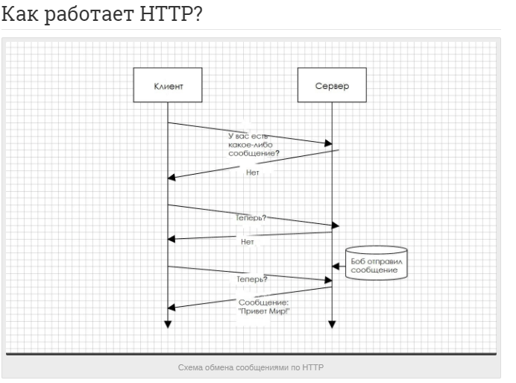
Клиент-серверное приложение

Slide 11
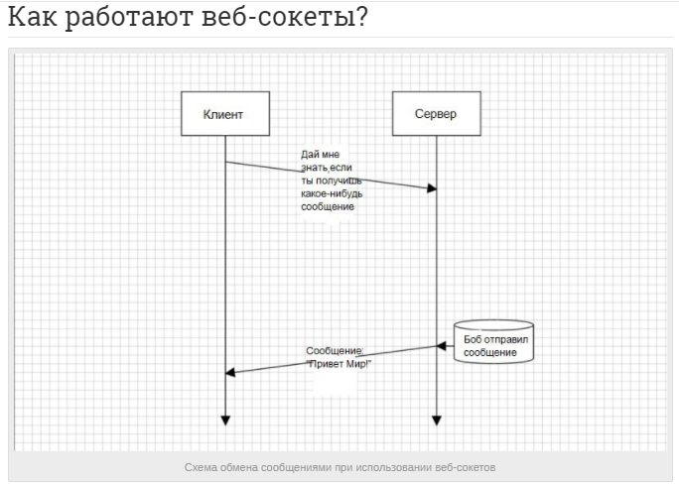
Клиент-серверное приложение

